Slide 1



Diálogos
11_…
VÍCTOR JOSÉ VERGEL RODRÍGUEZ
victorvergel
@victorvergel
22/11/2023

Slide 2
ÍNDICE
Conexión con GitHub
  https://github.com/Tokio-School/master_android
Para practicar

Slide 3
Alert
Alerta
Confirmación
Selección
Personalizado

Slide 4
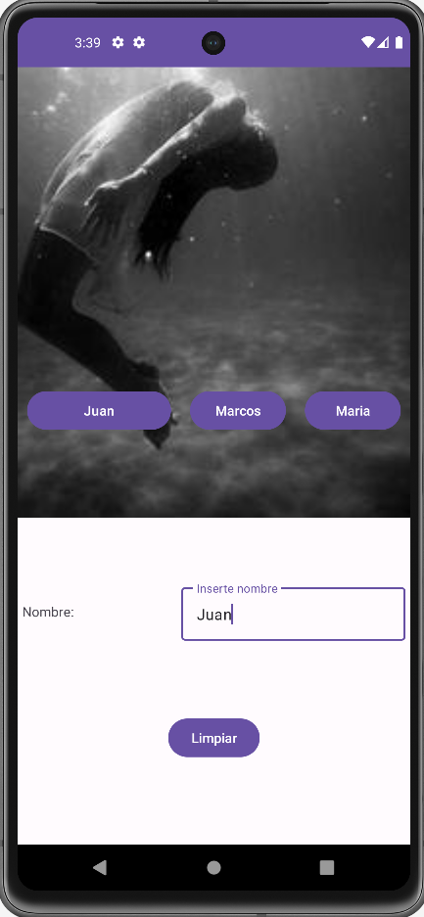
Para practicar
Con ConstraintLayout
Si pulsa en cualquiera de los botones, con un mismo evento, se escribirá el nombre en la casilla inferior.
El botón limpiar borra el nombre
La imagen se cargará de
https://picsum.photos/200/300

Slide 5
Índice del video
Minuto - Contenido
00:00 – Presentación de la clase
- Practicando FrameLayout
4:00 – Diálogo
13:30 - Diálogo de alerta
21:30 - Diálogo de múltiples opciones
28:30 – Diálogo personalizado con xml
– Para practicar

Slide 6
Aclaraciones
Notes:
Ejemplos-y-Ejercicios-no-obligatorios

Slide 7


GRACIAS
victorvergel
@victorvergel

